Slide 1

COMISSÃO PARA A IGUALDADE NO TRABALHO E NO EMPREGO
22 de outubro
Audição na Subcomissão para a Igualdade e Não Discriminação
Carla Tavares – Presidente
Sérgio Pipa – Vice-Presidente

Slide 2
A CITE
Decreto-Lei n.º 76/2012, de 26 de março
Natureza:
A Comissão para a Igualdade no Trabalho e no Emprego - CITE, é um órgão colegial tripartido, dotado de autonomia administrativa e personalidade jurídica, que funciona sob a superintendência e tutela conjunta dos membros do Governo responsáveis pela área da cidadania e igualdade e pela área do trabalho e formação profissional;
Missão:
Promover a igualdade e a não discriminação entre homens e mulheres no trabalho, no emprego e na formação profissional e colaborar na aplicação de disposições legais e convencionais nesta matéria, bem como as relativas à proteção da parentalidade e à conciliação da atividade profissional com a vida familiar e pessoal, no setor privado, no setor público e no setor cooperativo.

Slide 3
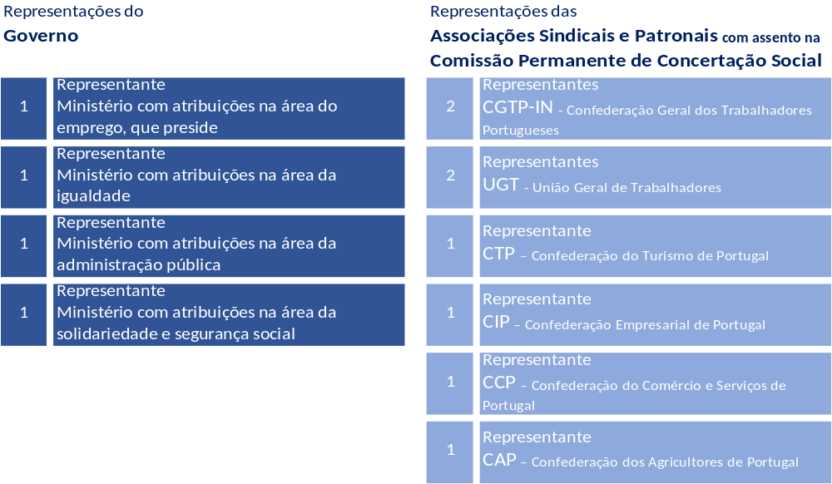
COMPOSIÇÃO DA CITE

Slide 4


ORGANIZAÇÃO INTERNA
Presidente
Vice-Presidente
Assessoria da Direção
Área de Gestão, Coordenação e Documentação
Coordenação AGCD
(Total: 7 trabalhadores/as)
Assegurar a gestão financeira e administrativa, bem como a
gestão dos recursos humanos.
Promove e assegura o regular funcionamento da Comissão e seus
membros.
Divulga as atividades da CITE e os direitos e os deveres dos trabalhadores/as.
Área Jurídica
Coordenação AJ
(Total: 6 trabalhadores/as)
Responsável pela apreciação da legalidade em matéria de igualdade e não discriminação na área laboral.
Promoção e acompanhamento do diálogo social em matéria de igualdade
de género.
Realiza o atendimento especializado.
Área de Projetos, Formação e Internacional
Coordenação API
Coordenação AF
(Total: 5 trabalhadores/as)
Colaboração na promoção do diálogo social na área de igualdade entre homens e mulheres no mundo laboral.
Elabora estudos sobre igualdade de género no mercado de trabalho.
Conceção e desenvolvimento de projetos, formação em igualdade de género na área laboral para públicos
estratégicos, cooperação a nível
nacional com entidades públicas e
privadas, nomeadamente empresas.

Slide 5
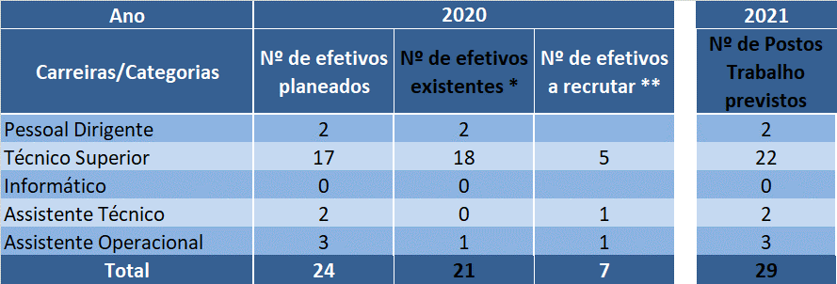
RECURSOS HUMANOS
* a set/2020
** com procedimento de recrutamento

Slide 6
EVOLUÇÃO DO NÚMEROS DE EFETIVOS

Slide 7
ATIVIDADE
PARECERES EMITIDOS
335
106
34
1

Slide 8
ATIVIDADE
QUEIXAS / por matérias
11%
89%
Registos até set/2020

Slide 9
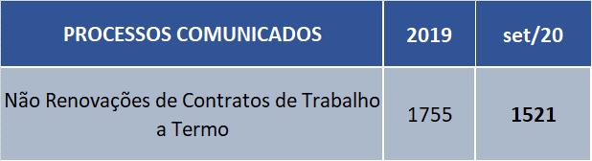
ATIVIDADE
NÃO RENOVAÇÃO DE CONTRATO DE TRABALHO A TERMO

Slide 10
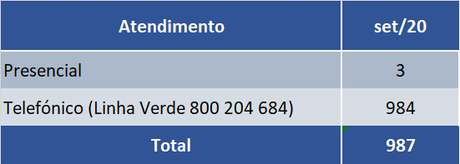
ATIVIDADE
APOIO JURÍDICO ESPECIALIZADO

Slide 11
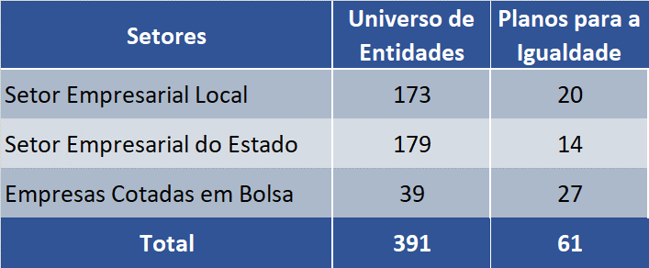
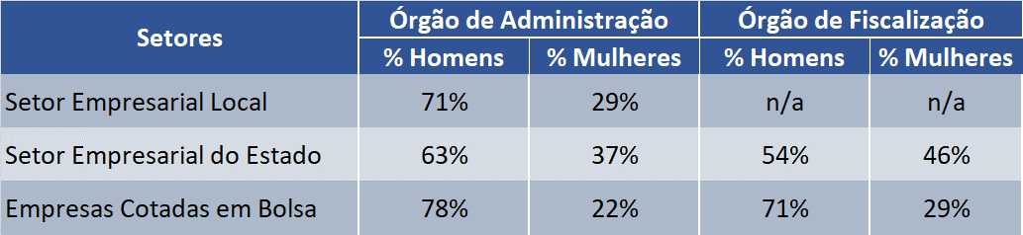
ATIVIDADE
PLANOS PARA A IGUALDADE (2019)
Representação Equilibrada entre Homens e Mulheres nos cargos (2019)
Fonte: Direção-Geral da Administração e do Emprego Público (DGAEP), da Direção-Geral do Tesouro e Finanças (DGTF), da Direção-Geral das Autarquias Locais (DGAL) e da CMVM/2019 e Relatório CIG/2019

Slide 12

ATIVIDADE
O FÓRUM iGen
O iGen – Fórum Organizações para a Igualdade, criado em 2013, é composto por 69 organizações, nacionais e multinacionais, dos setores público, privado e da economia social, que operam em Portugal e representam, no seu conjunto, cerca de 2% do PIB português.
Os membros do iGen – Fórum Organizações para a Igualdade assumiram o compromisso de reforçar e evidenciar a sua cultura organizacional de responsabilidade social incorporando, nas suas estratégias e nos seus modelos de gestão, os princípios da igualdade entre mulheres e homens no trabalho e no emprego.

Slide 13

PROJETOS EM CURSO
13ª Edição de Laboratórios de Igualdade
Objetivo:
Promover a igualdade no trabalho e no emprego, combater a segregação nas profissões e eliminar as discriminações laborais. Esta edição, destina-se a capacitar as pessoas para a operacionalização das políticas e das práticas organizacionais em matéria de igualdade no trabalho e no emprego, facilitando conhecimento e instrumentos que promovam o desenvolvimento das suas competências em cada organização ou empresa.
Calendário: 4, 6, 11 e 13 de novembro de 2020

Slide 14
PROJETOS EM CURSO
Curso sobre Igualdade de Género e Não Discriminação no mercado de trabalho
Objetivo:
Projeto formativo na Plataforma Nau, de carácter pedagógico, em formato e-learning, com sessões assíncronas de autoestudo, tendo por base o referencial de formação da CITE, no âmbito dos Laboratórios de Igualdade, para divulgação junto de entidades empregadoras, trabalhadores/as, estudantes, academia e sociedade civil.
A CITE produz os conteúdos para a plataforma, sendo os custos da plataforma Nau suportados pelo IEFP, I.P.

Slide 15
PROJETOS EM CURSO
Projeto SAMA 2020 – OPERAÇÃO CITE+
Objetivo:
Implementar um sistema integrado de informação para a gestão de processos internos, com significativas melhorias em termos de disponibilidade de informação, reutilização e eliminação de redundâncias de procedimentos, a simplificação e o realinhamento estratégico dos seus processos, conduzindo à sua modernização, a consubstanciar na constituição de um Balcão de Serviços online, Gestão das Reuniões Tripartidas da Comissão, novo site institucional, FAQs em forma de cascata e outros.
Investimento total: 387.500,00 EUR
Orçamento da CITE: 387.500,00 EUR
Cofinanciamento: 220.681,00 EUR
Prazo de execução: novembro de 2020

Slide 16
PROJETOS EM CURSO
Projeto “Equality Platform and Standard” (EEAGrants)|PDP1
Objetivo:
Construção de uma plataforma IT para monitorizar a implementação das políticas públicas no âmbito da Agenda para a Igualdade no Mercado de Trabalho e nas Empresas;
Desenvolvimento de uma norma portuguesa - sistema de gestão para a igualdade salarial, com base no Equal Pay Standard da Islândia.
Investimento total: 330.000,00 EUR
Orçamento da CITE: 216.580,00 EUR
Cofinanciamento: 216.580,00 EUR
Prazo de execução: prorrogado até abril de 2023

Slide 17
PROJETOS EM CURSO
Projeto “Parents at Work” (Programa REC)
Objetivo:
Desenvolvido por um consórcio de quatro mecanismos para a igualdade, o Institute for the Equality between Women and Men (Bélgica), como coordenador, o Advocate of the Principle of Equality (Eslovénia), a Commission for Protection against Discrimination (Bulgária) e a CITE;
Desenvolver uma estratégia para o envolvimento de entidades empregadoras na conciliação da vida profissional, pessoal e familiar através da aprendizagem mútua entre organismos de igualdade.
Investimento total: 712.980,59 EUR
Orçamento da CITE: 99.808,53 EUR
Cofinanciamento: 74.623,20 EUR
Prazo de execução: setembro de 2021

Slide 18
PROJETOS EM CURSO
POISE - 3.15. FORMAÇÃO DE PÚBLICOS ESTRATÉGICOS
Objetivo:
Contribuir para o desenvolvimento de novas competências pessoais e profissionais, no domínio da igualdade de género no trabalho e no emprego, de modo a que os/as formandos/as, nos seus respetivos organismos/serviços, bem como nas mesas de negociação coletiva, sejam facilitadores/as de uma cultura organizacional socialmente responsável que incorpore a igualdade de género nas suas políticas, procedimentos e práticas.
Investimento total:75.452,34 EUR
Orçamento da CITE: 75.452,34 EUR
Cofinanciamento: 75.452,34 EUR
Prazo de execução: junho de 2021

Slide 19
PROJETOS EM CURSO
Projeto “O valor do trabalho não pago de mulheres e de homens – trabalho de cuidado e tarefas domésticas” (EEA Grants)
Objetivo:
O projeto, de carácter transnacional, tem como entidade promotora o Centro de Estudos para a intervenção Social – CESIS e como parceiros a CITE e o Institute for Social Research, de Oslo. O projeto tem as seguintes atividades:
  Estimar o consumo de trabalho não pago – tarefas domésticas e trabalho de cuidado.
  Estimar o valor monetário do trabalho não pago de mulheres e de homens – tarefas domésticas e trabalho de cuidado.
  Estimar o impacto do trabalho não pago de mulheres e de homens – tarefas domésticas e trabalho de cuidado - na economia nacional, e em particular no PIB.
  Elaborar recomendações de política pública nesta matéria.
Projeto em parceria com CESIS (promotor)
Prazo de execução: fevereiro de 2022

Slide 20
PROJETOS EM CURSO
Projeto IGUAL PRO - As profissões não têm género
Candidatura ao EEA GRANTS - OPEN CALL#2
(em audiência prévia)
Objetivo:
Combater a segregação sexual nas escolhas educativas e vocacionais de raparigas e rapazes e a consequente segregação das escolhas profissionais, através da desconstrução dos estereótipos de género associados às diferentes áreas de estudo e respetivas profissões, com especial enfoque nas áreas de formação em que se verifique uma efetiva segregação entre raparigas e rapazes.
Investimento total:240.100,00 EUR
Orçamento da CITE: 122.500,00 EUR
Cofinanciamento: 90%
Prazo de execução: abril de 2024

Slide 21
PROJETOS EM CURSO
Projeto SATDAP – Capacitação da AP
Operação CITE+ 2ªFase
Objetivo:
Automatizar a recolha e extração de informação de várias fontes consideradas no âmbito do relatório da Lei 10, num total de 16 organizações, relevantes para a análise da igualdade entre homens e mulheres no âmbito do trabalho, emprego e formação profissional, de modo a suportar um modelo analítico e preditivo da evolução da igualdade em Portugal.
Investimento total:180.000,00 EUR
Orçamento da CITE: 180.000,00 EUR
Cofinanciamento: 56%
Prazo de execução: a reprogramar

Slide 22
Obrigado pela vossa atenção
#cite41afazerpelaigualdade

